Slide 1

操作系统
宫晓利、蒲凌君、张久武、李浩然
gongxiaoli@nankai.edu.cn、pulingjun@nankai.edu.cn、zhangjiuwu@nankai.edu.cn wanch_lhr@nankai.edu.cn
南开大学 计算机学院 密码与网络空间安全学院

Slide 2
章节1-1：引言

Slide 3
什么是操作系统？
章节1-1：引言

Slide 4
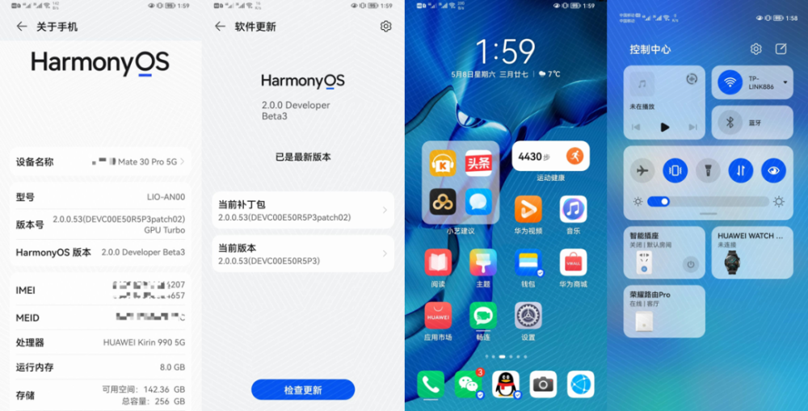
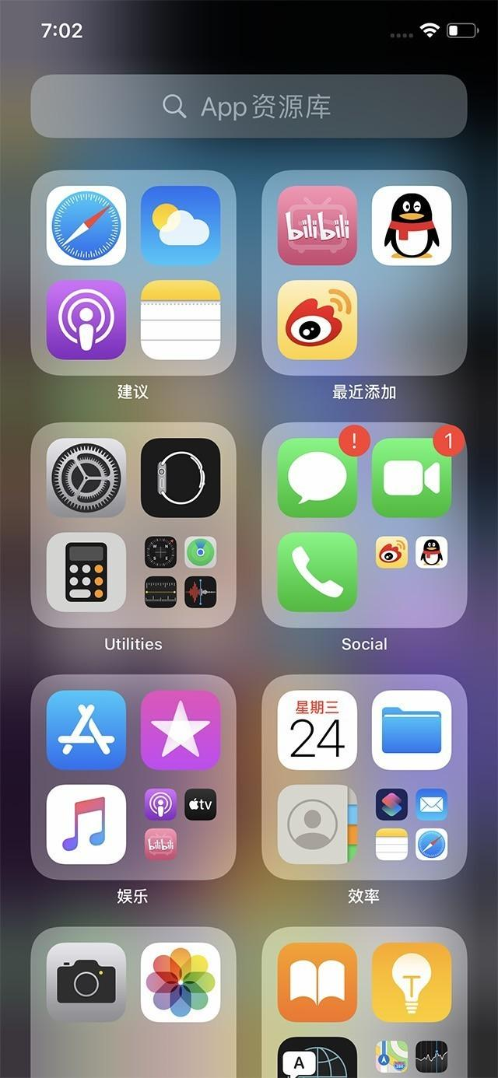
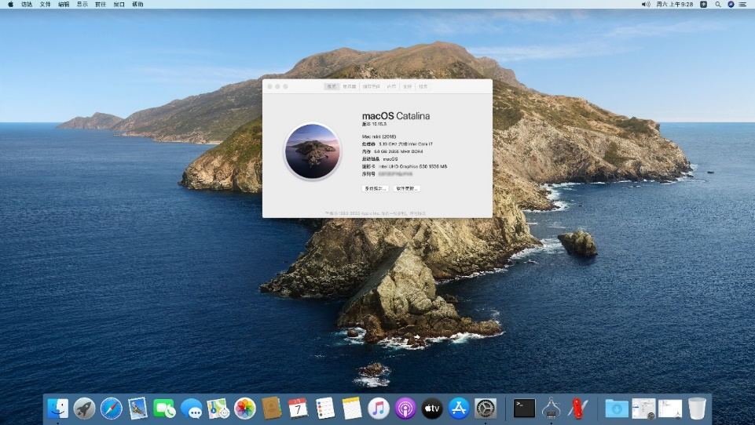
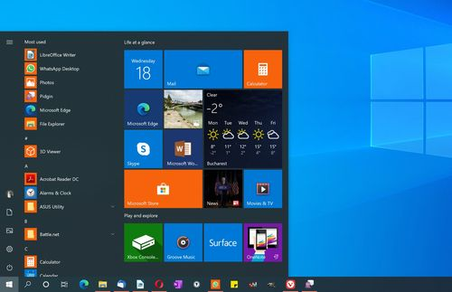

这似乎是一个不用回答的问题
章节1-1：引言

Slide 5
按照同学们的直觉，操作系统的作用是什么？
章节1-1：引言
提供人机交互的图形界面？
实现开关机、电话、短信、信号强度、电池电量？
能够应用程序安装？
时不时的开个发布会制造新话题让用户知道它还活着(bushi)
让未过时的硬件变慢，增加用户购买新型号的意愿(bushi)
思考：什么样的工作才叫“做了一个新的操作系统”？

Slide 6
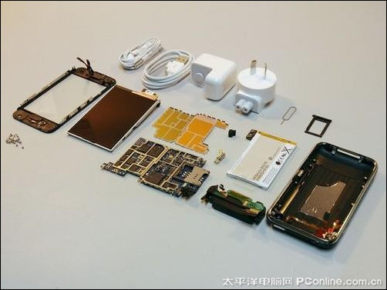
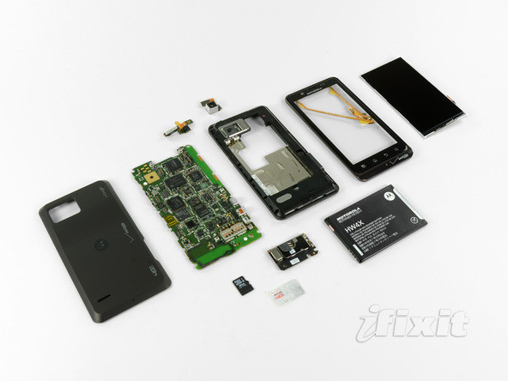
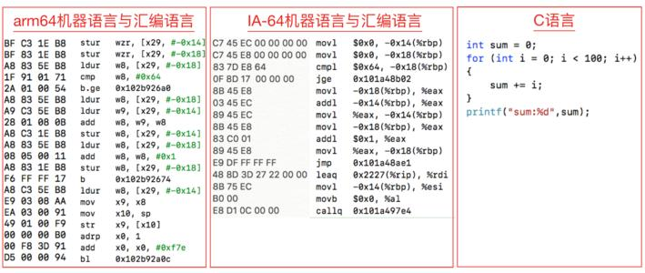
从专业开发人员的视角重新审视
章节1-1：引言
观察：对于硬件资源的使用（比如访问内存的地址） ，
都是直接编码在程序的指令中的

Slide 7

几个值得思考的小问题
章节1-1：引言
每一部手机的硬件是一样的吗？
CPU、内存、地址排布、屏幕大小......
每一个手机上安装的程序是一样的吗？
抖音、微信、B站是否为每一款手机开发了一个app?
当你自己设计了一个新的手机，是不是需要联系每个厂商来给你写程序？
为什么程序可以不用考虑硬件的差异?
即使兼容机是有标准的，内存的容量会变化，计算机扩容后，程序是如何找到新的内存的？
每一款手机app当中是不是都包含了对于屏幕、触屏的控制代码？

Slide 8
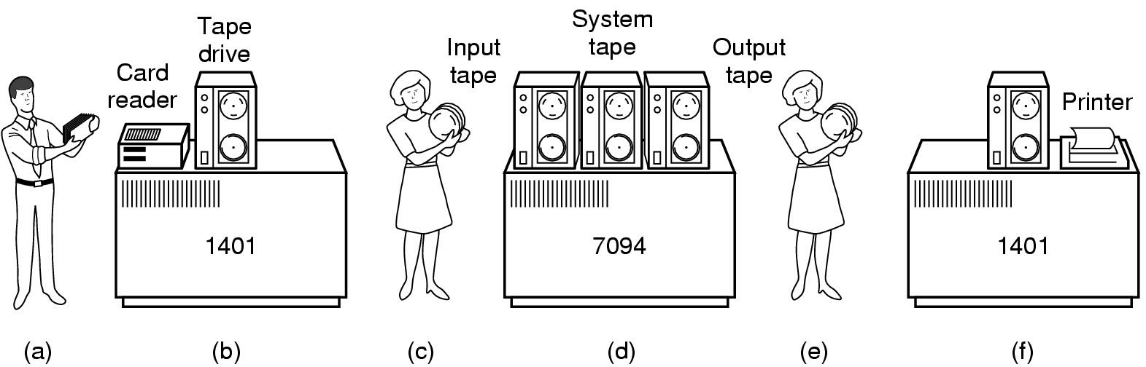
60年前“操作系统”并不是今天的样子
章节1-1：引言
开始编程前，程序员需要知道系统硬件的所有细节，包括但不限于
(a)读卡器、磁带、打印机的规则
(b)处理器的算力，内存的布局
早期计算机系统
(a)bring cards to 1401
(b)read cards to tape
(c)(d)put tape on 7094 which does computing
(e)(f)put tape on 1401 which prints output
八卦：Operating System的词根，来自对当时的设备管理者Operator的称呼
八卦：现在的很多编程习题都来自那个时期的任务

Slide 9



60年前“操作系统”的样子
章节1-1：引言
ALU
CPU
控制器
寄存器
高速缓存
I/O
总线
程序指令直接使用资源（地址）
mov %AH $0x5
mov %BH $0x7
add %AH %BH
mov $0x9 %AH
内存
结束地址
起始地址（0x00）

Slide 10
60年前的计算机系统
章节1-1：引言
面向硬件的细节编程
整个这台计算机全由程序员控制
一旦开始运行，就不再和其他程序交互，直到退出
有非常清晰的输入和输出

Slide 11
50年前“操作系统”的样子
章节1-1：引言
内存增大了数倍，可以同时加载多个以前版本的程序
主频提升了数倍，可以在多个程序间分时复用而不被查觉
ALU
CPU
控制器
寄存器
高速缓存
I/O
此时Operator需要解决多个程序
在尽可能不修改代码的情况下，重复加载使用的问题，
以及多个程序共存且相互不要干扰、破坏的问题
以及如何尽可能提升资源利用效率的问题
总线
内存
结束地址
mov %AH $0x5
mov %BH $0x7
add %AH %BH
mov $0x9 %AH
程序指令访问资源
需要根据加载位置发生变化
起始地址（0x00）

Slide 12
50年前“操作系统”的样子
章节1-1：引言
分时复用: 每个任务只占用了一个“时间片”，但却制造了并行执行的假象
让一台计算机同时可以服务多个用户
此时的Operator:
(a)管理可用的资源，将程序加载到可用的内存区域
(b)通过与编程人员的合作，使得程序能够与内存地址以及其他资源相适配
(c)管理好CPU，快速的在多个程序之间切换而不被用户觉察
(d)及时发现退出的程序并加载新和程序
由于人力已经不能承担资源管理的任务，Operator也就由Operating System代替了
如果有足够多的资源，所有的任务可以独立的并行执行
每个任务依次执行，执行时不必考虑其他任务
思考：技术的发展是取代人类还是造福人类？

Slide 13
在演进的过程中，操作系统逐步具备了哪些功能
章节1-1：引言
交互管理能力
OS成了用户（开发者）与硬件之间的接口
屏蔽硬件细节
应用程序开发者不必关心地址排布
关键代码共享
外设控制等共用代码在应用程序间复用
资源管理与控制
决定给予或收回程序的运行权

Slide 14
那个时候对于操作系统的要求
章节1-1：引言
设备利用率高
合理分配资源
减少相互干扰
简化应用开发
…………

Slide 15
现代化“操作系统”的样子
章节1-1：引言
便于用户使用（图形界面用户，以及开发人员）
待机时间长
不能卡顿
多个设备要协同
体验要酷炫
彰显个性
…………

Slide 16
“操作系统”的演进方向
章节1-1：引言
提高计算机资源的利用率
改善用户体验
为开发者提供便利
为新的硬件提供支持
为新的应用场景提供支持

Slide 17
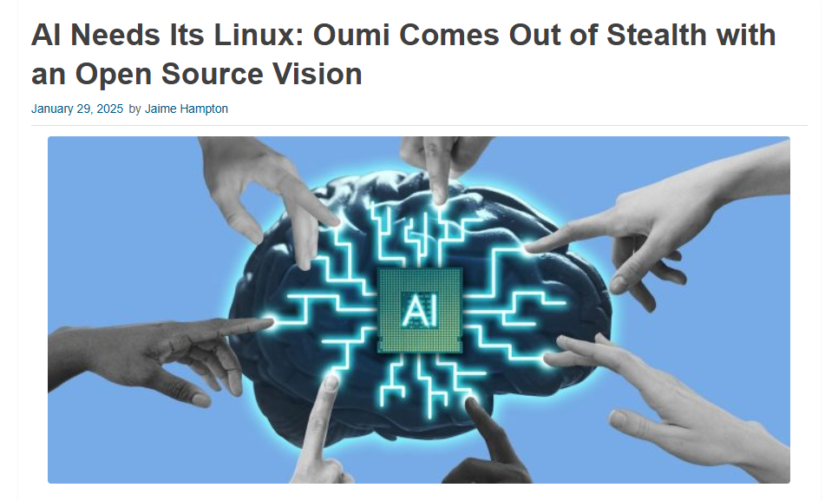
延伸阅读
章节1-1：引言
https://www.aiwire.net/2025/01/29/ai-needs-its-linux-oumi-comes-out-of-stealth-with-an-open-source-vision/

Slide 18
What happens behind “Hello World”
章节1-1：引言
#include <iostream>
using namespace std;
int main(int argc, char *argv[])
{
cout<<"hello world";
return 0;
}

Slide 19
写出Hello World发生了什么
章节1-1：引言
VSCode和操作系统的交互
敲击键盘，得到文字（为什么）
程序源代码转换成指令，编译、链接，得到可执行程序（为什么指令序列得到了，还要构造可执行程序）
你的程序和系统的交互
开始运行，控制屏幕（为什么可以得到一个窗口）
结束运行（为什么程序会退出？）
被强制杀死（为什么？）

Slide 20
对操作系统的直观感受
章节1-1：引言
操作系统是一些函数的集合，应用程序开发人员调用它们，可以减少对硬件细节适配工作
操作系统是一个权限更高的软件，它掌管着其他软件的生命周期

Slide 21
操作系统定义
章节1-1：引言
没有公认的精确定义
操作系统是一个控制程序
一个软件
控制程序执行过程，防止错误和计算机的不当使用（阻止应用相互破坏）
方便用户使用计算机系统（提供键盘、鼠标、多点触控、图形UI等）
操作系统是一个资源管理器
应用程序与硬件之间的中间层
管理各种计算机软硬件资源，给用户程序提供服务
提供访问计算机软硬件资源的高效手段
解决资源访问冲突，确保资源公平使用
CPU是计算机的心脏，操作系统是计算机的灵魂

Slide 22
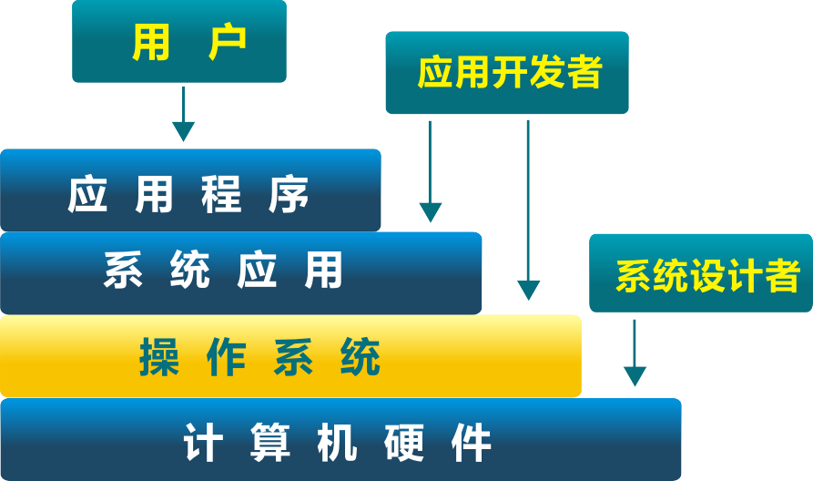
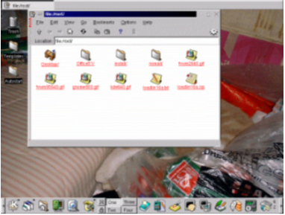
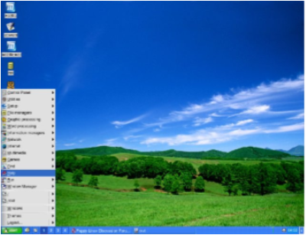
操作系统的地位
章节1-1：引言

Slide 23
软件的概念
章节1-1：引言

Slide 24
操作系统在计算机中的角色
章节1-1：引言
处理结果
如何使用？
底层硬件控制
用户输入
计算机硬件设备

Slide 25
操作系统的功能
章节1-1：引言
OS作为用户与计算机硬件系统之间的接口
为用户提供图形界面、命令行等交互方式
为应用程序的开发者提供系统库、系统调用等开发接口
OS作为计算机系统资源的管理者
管理处理器时间、内存、存储、输入输出（如显示等）资源
在多个用户（程序）之间分配资源，决定程序运行与否以及顺序等
OS实现了对计算机资源的抽象
屏蔽硬件的细节差异，使用相同（相似）的接口管理一类资源
实现代码复用，相同（相似）的代码在系统中可以共用
OS
Hardware

Slide 26
Minix架构（层次式的设计示例）
章节1-1：引言
Init
进程
用户
进程
用户
进程
用户
进程
用户
进程
……
Level 4
User space
内存
管理器
文件
系统
网络
服务器
……
Service
Level 3
磁盘
任务
终端
任务
时钟
任务
系统
任务
以太网
任务
……
Level 2
I/O Task
进程管理
Level 1
Kernel

Slide 27
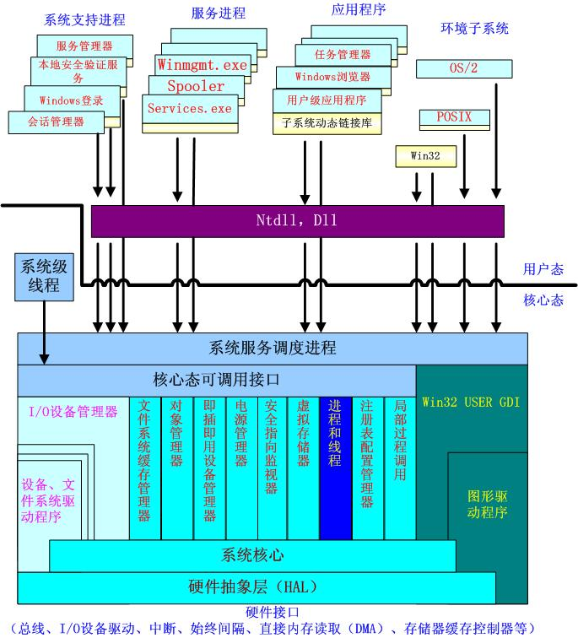
章节1-1：引言

Slide 28
课程概要
章节1-1：引言
操作系统概念与相关知识回顾
进程管理
内存管理
线程管理与并发控制
磁盘与文件系统
IO外设

Slide 29
评分规则
章节1-1：引言
大作业：OS改造开发 (50%)
期末考试(50%) 闭卷
会包含实验部分内容
以及其他各种各样的知识

Slide 30
教材
章节1-1：引言
Teaching books
“现代操作系统”,机械工业出版社，Tanenbaum著
操作系统概念（第七版）；Silberschatz、Galvin和Gagne著、郑扣根译；高等教育出版社，2010年
Reference books
“操作系统导论”人民邮电出版社, https://pages.cs.wisc.edu/~remzi/OSTEP/
操作系统——精髓与设计原理（第七版）；William Stallings著，陈向群、陈渝译；电子工业出版社，2012年
“操作系统：设计与实现”，电子工业出版社，中译本
“操作系统－内核与设计原理”，电子工业出版社，William Stallings著，英文原版
“Windows操作系统原理”，机械工业出版社，陈向群

Slide 31
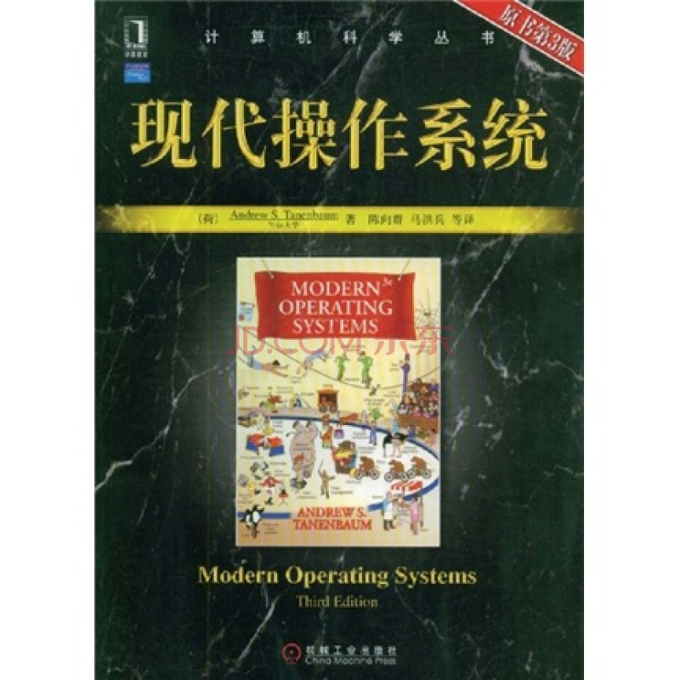
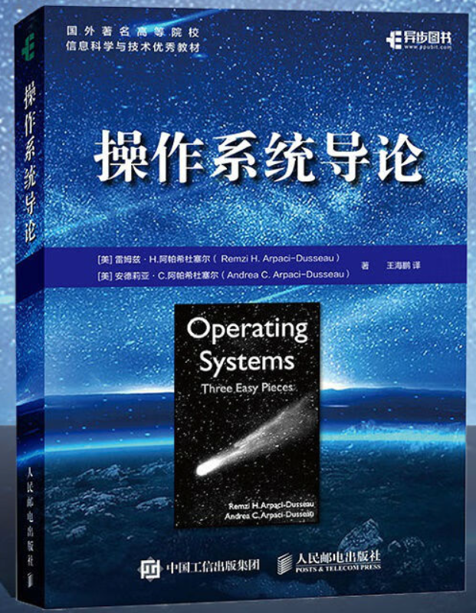
Teaching books and reference
章节1-1：引言

Slide 32
Other reference books
章节1-1：引言
操作系统教程 王素华 人民邮电出版社
计算机操作系统教程 张尧学 史美林 清华大学出版社
计算机操作系统教程 周长林 左万历 高等教育出版社
操作系统基础 屠立德 屠祁 清华大学出版社
操作系统教程 孟庆昌 西安电子科大出版社
计算机操作系统 汤子瀛等 西安电子科大出版社
操作系统原理DOS篇 张昆苍 清华大学出版社
操作系统教程 孙钟秀主编 高等教育出版社
操作系统原理技术与编程 蒋静 徐志伟 机械工业出版社
Operating System Concept Abrahan Silberschatz,etc
Applied Operating System Concept Abrahan Silberschatz,etc

Slide 33
OS发展史
章节1-1：引言
OS发展的动力
提高效率
方便用户
发挥硬件的新特性
硬件的发展史
真空管时代—没有操作系统
晶体管时代—批处理系统
集成电路时代—多道程序
大规模集成电路时代—分时系统，个人计算机
网络与分布式系统

Slide 34
History of OS: 青铜器时代
章节1-1：引言
批处理系统(mid-1950s ~1965)
Famed persons & organizations & OS: IBM, DEC, IBM 7094/1401, FMS
Computer is consisted of transistors
操作系统的结构
批处理, 由人工转义而来的任务调度器
脱机完成输入和输出
编程语言: Fortran, Assember

Slide 35
History of Operating Systems (1)
章节1-1：引言
Early batch system
bring cards to 1401
read cards to tape
put tape on 7094 which does computing
put tape on 1401 which prints output

Slide 36
FMS: Bronze Age
章节1-1：引言
$END
Data for program
$RUN
$LOAD
Fortran program
$FORTRAN
$JOB, 10,429754
Cherry Chen

Slide 37
History of OS: Industrial Age
章节1-1：引言
Multiprogramming System (1965~1980)
Famed persons & organizations & OS: Intel, IBM OS/360, Multics, Ken Thompson and Unix, Tanenbaum and Minix, Linus and Linux
Industrial standard for computer and OS
Structure of the operating system
Compatible: the beginning of standard
Multiprogramming, Spooling, Time-sharing
Software engineering
Programming language: C, Fortran, Assembler

Slide 38
Multics: seed of modern OS
章节1-1：引言
Multics (1963~ 1965~ 1969)
Multiplexed information and computing services
Another software dinosaurs
Multiprogramming and Time-sharing
Allocate CPU time to multi programs in simultaneous way
Time-sharing, one mainframe can support 100 online terminal

Slide 39




Multics: seed of modern OS
章节1-1：引言
终端
主机

Slide 40
Multics: seed of modern OS
章节1-1：引言
It seems that each job owns independent PCs
Timesharing: only one job can use CPU at any tick
OS manage only one PC register for all jobs

Slide 41

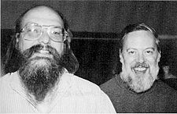

Ken Thompson: I want to play game
章节1-1：引言
brilliantly achievement
Multics in 1965, Unix in 1969
B language, the precursor to Ritchie's C
QED in Unix, Belle in chess computer
Turing award in 1983,National Medal of Technology in 1999, Tsutomu Kanai Award in 1999
Minix and Linux
Andrew S.Tanenbaum (1980): mini unix
Linux(1991): Linus’s minix

Slide 42
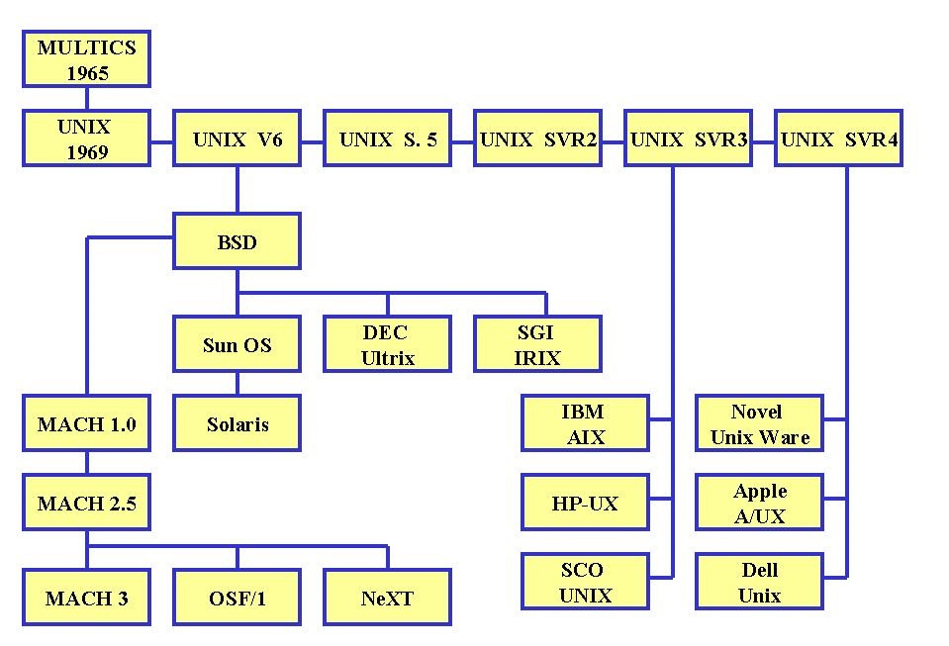
Unix family: more popular than CN&KN
章节1-1：引言

Slide 43
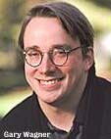
Linus Torvalds: Just do it
章节1-1：引言
Linus’s minix = Linux
He create an OS for himself, also for the world
DIY: do it yourself, the world will be changed
Modern opinion for software
Open Mind: Everyone can change it
Team Work: All people work for it
The essential of Linux
Compatible and extendable
Efficiency and Security is the most important thing

Slide 44

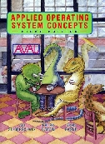
代码管理、工程管理与软件工程
章节1-1：引言

Slide 45
History of OS: Golden Age
章节1-1：引言
Personal Computer & Network (1981~)
Famed persons & organizations & OS: Gary Kildall and CP/M, Bill Gates and DOS, Steve Jobs and Mac, IBM OS/2, Open Source and GPL, Embedded system
Digital world based on computing
Structure of the operating system
GUI: virtual world constructed by computer
Distributed and Sharing: C/S,B/S, Grid…
Multiprogramming and parallel
Computer & Network: new world, new life

Slide 46
Bill Gates & Microsoft
章节1-1：引言
Bill Gates
Find the request, and hold the chance
Law is more important than technology
The story of Microsoft
DOS: the first popular PC OS
Win32: GUI + WYSWYG
Win95: Bill cheated IBM, but changed the world
WinNT,2K,XP….

Slide 47
Steve Jobs & Macintosh
章节1-1：引言
Steve Jobs
Make computer to be more interested
Apple, Lisa, Macintosh
The story of Steve Jobs
Doul Engelbar: father of GUI
Xerox PARC: omitted the value of GUI
Steve Jobs: more romantic than Bill Gates
Digital media world
Fashion & Immersion
efficient, effective, easy to learn, easy to remember, easy to apply to new problem

Slide 48
Future of OS: Nothing Impossible
章节1-1：引言
Service and Intelligence (Now~)
From tool to service
From automatic machine to intelligent facility
Structure of the operating system
Micro-kernel operating system: RIG(1975), Mach(1984)
Mainframe OS: IBM OS/390
Embedded system: Vxworks, µcos-II
Free communication and Mobile computing
Intelligence and humanity
More complex, more powerful and more intelligent

Slide 49
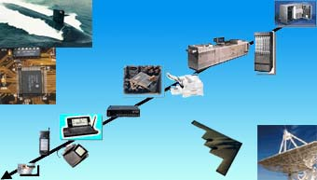
Future of OS: Nothing Impossible
章节1-1：引言
电话交换设备
印刷机
零售设备
互联网服务器
复印机
移动通信
机顶盒
智能卡
计算机外设

Slide 50
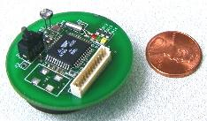
Future of OS: Nothing Impossible
章节1-1：引言
美国加州伯克利大学研制：微型智能传感器，安装TinyOS

Slide 51
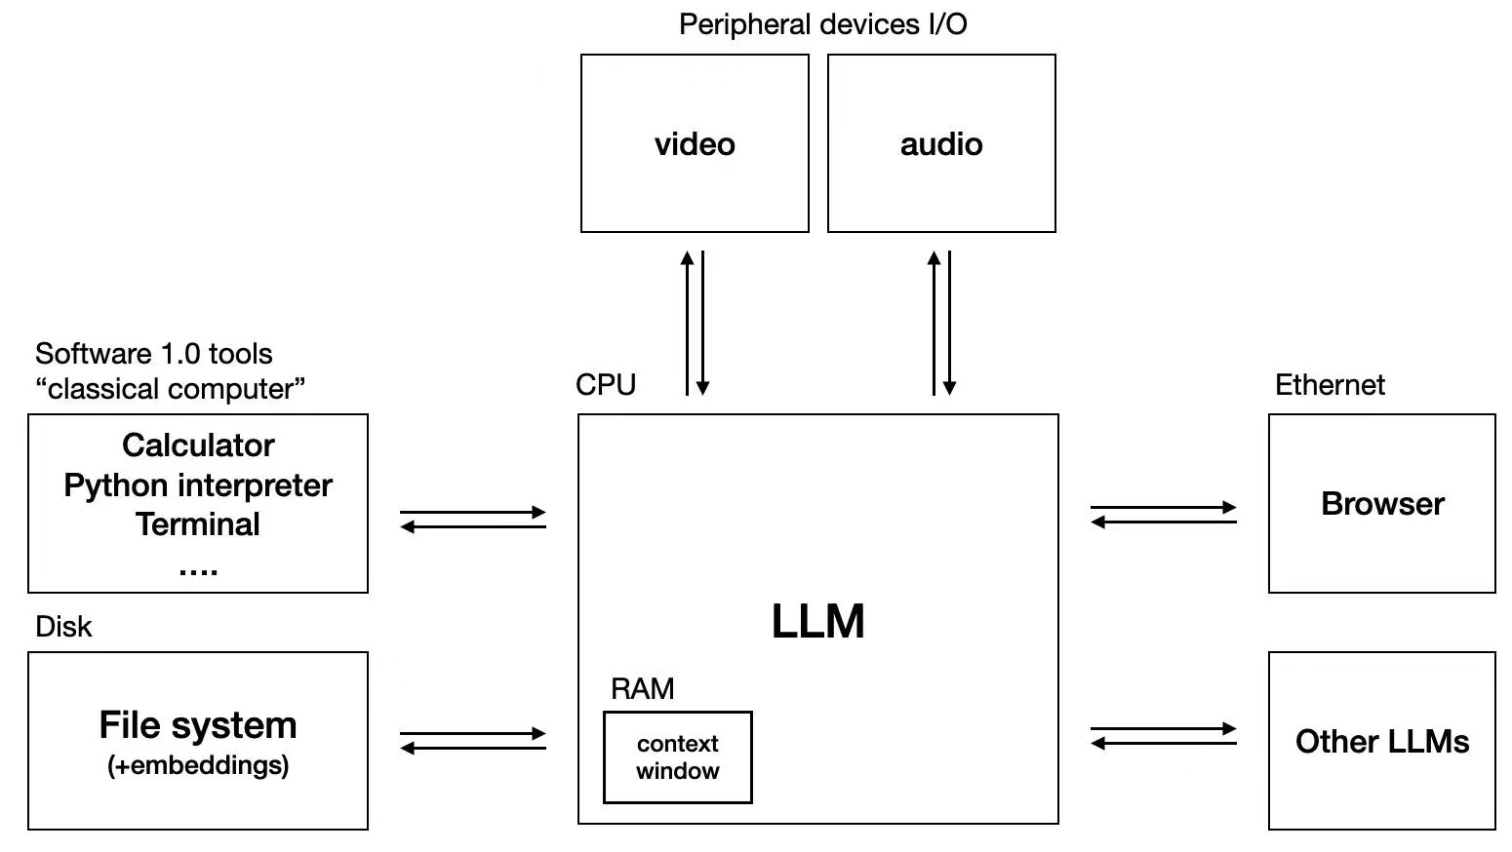
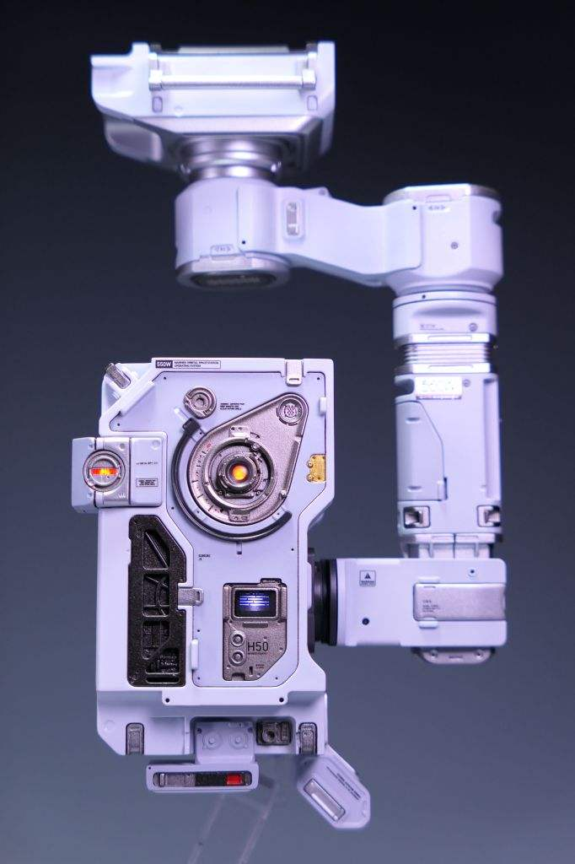
Future of OS: Nothing Impossible
章节1-1：引言
LLM as a processor
LLM as an OS
由AI选择需要运行的程序，分配合适的资源，甚至于生成正确的代码，找到高效的指令序列
由LLM之间相互配合完成更加复杂的任务
https://arxiv.org/abs/2310.08560

Slide 52
History of OS in CHINA
章节1-1：引言
mid-1960s ~ 1970s
杨芙清院士 & 150 System (1MIPS)
应用于石油石化领域
Mid-1970s
DJS200/XT2: developed with high-level programming language
1978, GX73 Multi-CPU real-time OS
1983, series of YHOS
Unix/Linux: COSIX, Hopen, Delta OS, Smart EOS,中软Linux, 红旗Linux, 东方Linux

Slide 53








开源操作系统停止维护对国产操作系统带来的影响
Linux Kernel
Fedora (社区版本)
停止
维护
RHEL (商业发行版)
CentOS 7/8 (免费)
下游难以自主演进
SLES (商业发行版)
OpenSUSE (社区发版本)
过往案例：
Win XP停服，高危漏洞不再修复，导致勒索病毒侵蚀了全球数十万台电脑，100多个国家受到病毒影响；
Ubuntu (商业发行版)
之前
生态/稳定/服务
生态、稳定
用户影响
特性开发
集成、创新
不再提供补丁更新，现有业务随时面临宕机和安全风险，无法及时恢复
企业发行版RHEL
“免费”RHEL
测试版本
生态/稳定/服务
之后
Linux
Kernel
Fedora
前导社区
不再支持新的软硬件，新部署硬件只能采购付费RHEL
CentOS Stream
企业发行版RHEL
代码与RHEL不完全相同，定位是RHEL的测试版本，无团队支持

Slide 54
openEuler依托内核创新，基础系统多平面，自主可控全功能集，实现原生演进
自主演进技术路线
扩展系统
（“屋脊”）
内核创新：Linux Kernel贡献度全球Top 5，最新5.10/5.14/6.1版本贡献全球第一 ，在以内存为中心、多核调度等方面引领内核创新，充分释放多样性算力
基础系统：核心模块通过自研为用户提供多平面的选择
扩展系统：基于友好性、活跃度、成熟度和可靠性等标准对软件包做筛选，构造自主可控的功能集
网络应用
数据库
文本工具
桌面工具
… …
容器iSula
→docker
运行库
编译器
调试工具
基础系统
（“承重墙”）
开发语言
安全
虚拟化StratoVirt
→Qemu
开发库
字体
运维
内核创新
（“地基”）
多样性算力支持
以内存为中心
多核调度优化
… …
鲲鹏 飞腾 Intel AMD 兆芯 申威 龙芯 海光 RISC-V

Slide 55
夯实高性能、高安全、易运维基础能力，构筑全场景协同领先优势
APPS
场景使能
数据库
大数据
资源编排
桌面系统
工业应用
…
欧拉
DevKit
全场景协同
分布式软总线和KubeEdge，支撑构筑全场景协同领先优势
场景化优势
全场景协同
统一构建
平台
服务器
云边协同/KubeEdge
欧拉鸿蒙能力协同
主流多样性算力覆盖全面，生态完善的数字基础设施底座
服务器场景
云原生/边缘场景
嵌入式场景
数控分离架构
混合部署引擎
轻量UI
容器OS
软、硬实时
统一SDK
云原生/边缘
打造降本增效、敏捷易用云原生/边缘基础设施体验
多样性算力
基础服务
分布式服务
高性能服务
高安全服务
易运维服务
…
嵌入式场景
软、硬实时解决方案，满足工控领域多层次时延诉求
基础竞争力
分布式软总线
用户态协议栈
国密
机密计算
A-OPS
A-Tune
统一内核
虚拟化
StratoVirt
QEMU
容器
iSula
Docker
…
高性能
内核架构优化、用户态协议栈和内存分级架构，使能最优性能
多内核架构
Linux内核
实时内核
安全内核
统一驱动
框架
千核调度
分级内存
软实时调度
…
硬实时调度
安全框架
高安全
机密计算框架和国密全栈，软硬协同持续构建自主可控安全优势
芯片、外设驱动
文件系统
国密支持
实时内存
iTrustee
…
易运维
芯片
A-OPS智能运维，A-tune智能调优效率倍级提升
CPU：X86、ARM、SW-64、LoongArch、RISC-V
GPU
NPU

Slide 56



openEuler 与 OpenHarmony 能力共享、生态互通
数字基础设施操作系统
ICT场景：通用服务器、云计算、边缘计算、电信设备等
工业场景（高可靠性，强确定性）：高精密机床控制、航空控制等
智能终端操作系统
消费电子场景：智能手机、智能终端、智能穿戴、智能汽车座舱等
工业场景（强交互性）：工业平板、民用智能电表、充电桩等
欧拉
鸿蒙
欧拉和鸿蒙，能力共享、生态互通，更好地服务数字全场景，共同打造基础软件底座
生态互通： 应用生态 | 设备生态 | 开发者生态 | 高校生态
能力共享： 内核技术 | 安全OS | 编程语言 | 设备驱动框架 | 分布式软总线

Slide 57
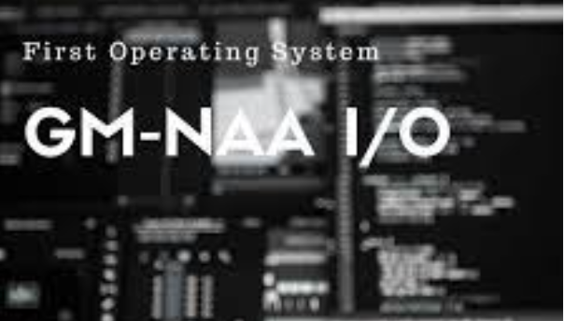
操作系统多次推动信息产业浪潮，当下迎来万物智联这一换道超车新机遇
替代人工塞取纸卡
多任务
高性能
键鼠交互
软件产业
点触交互
生态入口
赋能千行百业
批处理
主机
PC互联网
移动互联网
万物智联
从受制于人到换道超车
1956
1960s
1980s
2000s
2020s
操作系统诞生
GM-NAA I/O
OS/360 (1964)
UNIX(1969)
Windows (1985)
Linux (1991)
iOS (2007)
Android (2008)
？
本页内容来自陈海波在南开大学鸿蒙俱乐部成立仪式上的报告

Slide 58
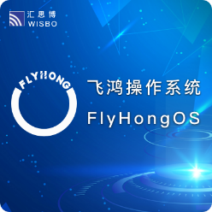
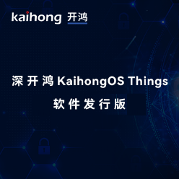
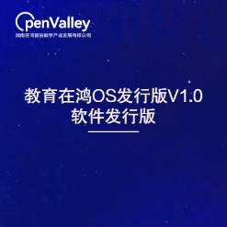
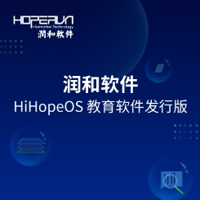
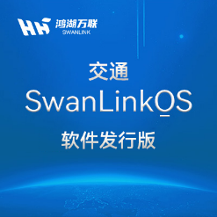

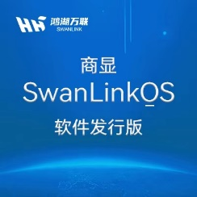
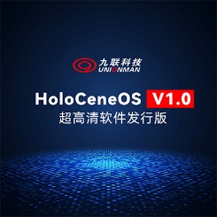


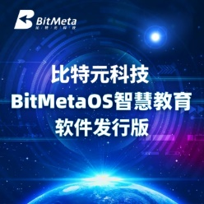
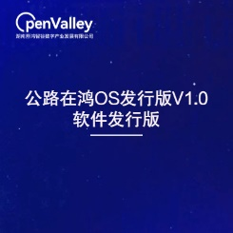
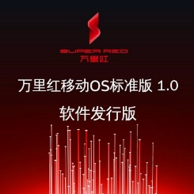
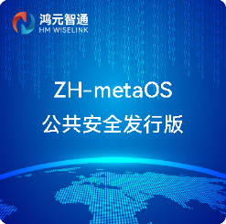
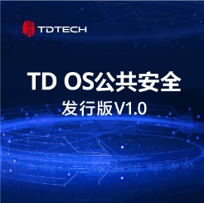
43款发行版通过兼容性测评
覆盖金融、教育、交通、政务、超高清等领域
金融
教育
交通、政务
超高清、公共安全
FlyHongOS
Lite V1.0.0 金融
深开鸿KaihongOS Things v1.0.0.0金融软件发行版
开鸿智谷教育在鸿OS发行版V1.0
HiHopeOS 教育发行版 V1.0
SwanLinkOS 交通v2.1.0软件发行版
云交科路鸿OS发行版 v1.0.0
SwanLinkOS 商显v2.0.0 软件发行版
HoloCeneOS V1.0
超高清软件发行版
福州汇思博信息技术
有限公司
深圳开鸿数字产业
发展有限公司
湖南开鸿智谷数字产业
发展有限公司
江苏润和软件
股份有限公司
鸿湖万联（江苏）科技
发展有限公司
云南省交通科学研究院
有限公司
鸿湖万联（江苏）科技
发展有限公司
广东九联科技
股份有限公司
证通SecOS 金融IoT发行版 V1.0
HiHopeOS 金融
发行版 V1.0
深开鸿 KaiHongOS Things V1.0.0.0教育软件发行版
BitMetaOS智慧教育V1.0
开鸿智谷公路在鸿OS发行版V1.0
万里红移动OS标准版V1.0
ZH-metaOS公共安全发行版V1.0
TD OS公共安全发行版V1.0
深圳市证通电子
股份有限公司
江苏润和软件
股份有限公司
深圳开鸿数字产业
发展有限公司
福州比特元科技有限公司
湖南开鸿智谷数字产业
发展有限公司
北京万里红科技有限公司
深圳鸿元智通科技有限公司
成都鼎桥通信技术有限公司
…
本页内容来自龚体在南开大学鸿蒙俱乐部成立仪式上的报告
数据截至2023年11月30日，来源OpenHarmony官网

Slide 59
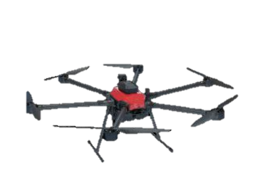
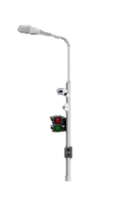
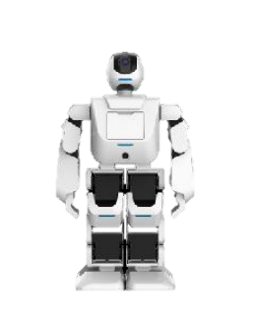
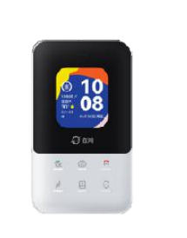
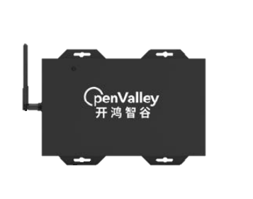
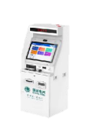

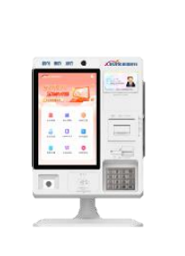
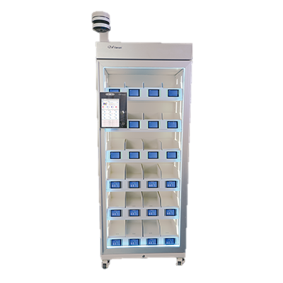
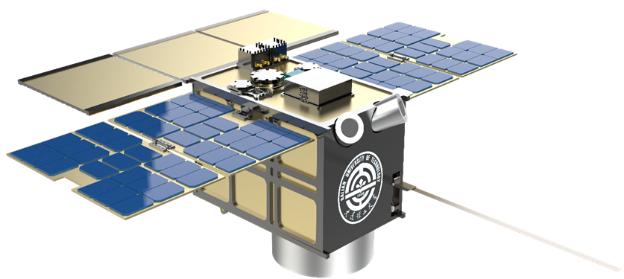
OpenHarmony 上天入地 落地千行百业
261款商用设备通过兼容性测评，覆盖金融、教育、交通、医疗、航天等领域
工业
政务
教育
交通
科比特
工业无人机
福建福州 闽江北岸CBD
智慧多功能杆
广东深圳信息职业技术学院
乐聚机器人
湖南长沙 雅礼麓谷中学
智能学生终端
山东高速 杭山东隧道
交通控制器
能源
医疗
金融
航天
国家电网 江苏电力公司
电力自助缴费终端
杭州临安五院 南京南医大四附院
智能医疗柜
农业银行
智能POS终端
新疆银行
助农金融终端
大连1号—连理卫星搭乘天舟六号
成功发射
本页内容来自龚体在南开大学鸿蒙俱乐部成立仪式上的报告

Slide 60
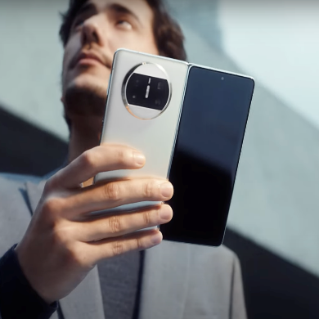



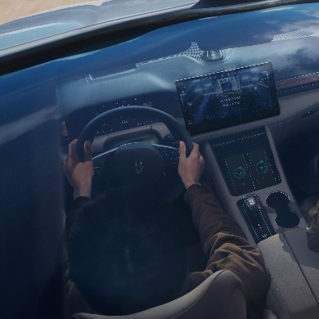
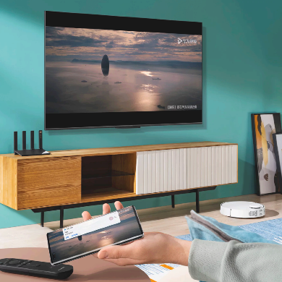
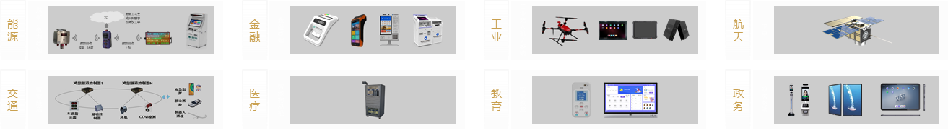
鸿蒙生态设备达到8亿+
HarmonyOS为华为1+8设备打造极致体验，深受消费者喜爱
手机
穿戴
平板
耳机
座舱
智慧屏
500+款软硬件产品通过OpenHarmony兼容性测评，覆盖各关键行业
本页内容来自龚体在南开大学鸿蒙俱乐部成立仪式上的报告

Slide 61
中国根基础软件技术产业链发展状态
欧美
中国
Facebook,Twitter,Google,Amazon
…
应用
腾讯，阿里，百度，头条，京东
…
操作系统
Windows,MacOS, iOS, iPadOS
Android Linux …
HarmonyOS,
EulerOS, UOS…
GCC, CL, Clang+LLVM,…
编译器
方舟
IBM DB2,Oracle,MS SQL Server
…
数据库
GaussDB
…
编程语言
FORTRAN,ALGOL,Swift ,Java
C/C++, …
…
中芯
国际
…
仙童,英特尔,AMD,高通、博通…
芯片
本页内容来自龚体在南开大学鸿蒙俱乐部成立仪式上的报告

Slide 62


学习操作系统的目的
章节1-1：引言
■ 已有操作系统很好，我将来的工作不会写操作系统
Windows,Linux.
■ 已有操作系统是否解决了所有的事?
■ 为什么我要学习它？
写操作系统很酷!
掌握操作系统是一个挑战!
操作系统很有用!
我要参与系统软件开发
我想了解操作系统到底是如何工作的？

Slide 63
操作系统课是多门课程的综合
章节1-1：引言
■ 综合课程-结合许多不同的课程
程序设计语言
数据结构
算法
计算机体系结构
■ 材料
操作系统概念和原理、源代码
■ 技能
操作系统的设计和实现

Slide 64
哪里在做操作系统研究？
章节1-1：引言
■ 顶尖大学的计算机科学部门
■ 计算机产业
旧时： Xerox (PARC), IBM, DEC (SRC), Bell Labs
现代： Microsoft, Google, Yahoo, IBM, HP, Sun, Intel, VMware, Amazon, …
国内：阿里巴巴、百度、华为…
■ 研究协会
ACM SIGOPS
USENIX

Slide 65
操作系统研究的顶级会议
章节1-1：引言
■ ACM操作系统原理研讨会（SOSP）
ACM SIGOPS
每两年（奇数：1967-）
~20论文
■ USENIX操作系统设计和实现研讨会（OSDI）
USENIX
每两年（偶数：1994-，从2021年开始改成一年一次）
~20论文

Slide 66
There is a saying
章节1-1：引言
I hear, I forget
I see, I remember
I do, I understand
不闻不若闻之，闻之不若见之，见之不若知之，知之不若行之。学至于行之而止矣。
-----摘自《荀子·儒效》

Slide 67
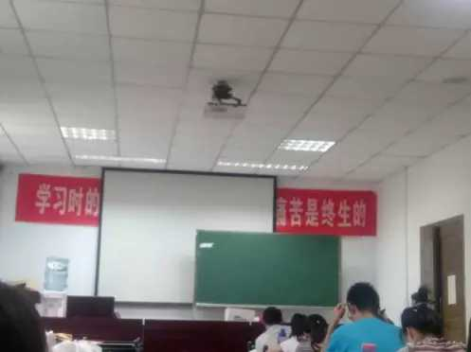
如何学习操作系统？
章节1-1：引言
■ “天才是1%的灵感加上99%的汗水"
-- Thomas Edison
■ “困难，最好的和最有趣的三年级课程！”

Slide 68
写在本课程即将开始的时候
章节1-1：引言
高考给了你毅力和学习能力，但也让你丧失了一些长线学习机会
人生是长跑，没有明确的“考不考”的知识和“算多少分”的能力
考核是形式，能力是根本，不要为找到了形式的漏洞沾沾自喜
之所以“卷”，是因为一条赛道上的冠军就只有一个，而其实赛道有千千万万条，需要你自己去探索
人工智能正以一种前所未有的形式改变我们的生产生活方式，学会与AI协同工作，并找到自己的核心价值

Slide 69



如何学习操作系统？
章节1-1：引言

Slide 70



开源的 openEuler
openEuler是一个开源、免费的Linux发行平台，其致力于打造中国原生开源、可自主演进操作系统根社区。
支持x86、ARM、RISC-V等多种处理器架构。
所有开发者、企业、商业组织都可以使用openEuler社区版本，也可以基于社区版本发布自己二次开发的操作系统版本。
https://openeuler.org/
https://gitee.com/openeuler/
|

Slide 71
什么是 openEuler 发行版？
Linux Kernel
RedHat
Fedora (社区版本)
RHEL (商业发行版)
CentOS(免费)
SUSE
SLES (商业发行版)
OpenSUSE (社区发版本)
openEuler 通过社区合作，打造创新平台，构建支持多处理架构、统一和开放的操作系统，推动软硬件应用生态繁荣发展。 它是自主演进的根操作系统，不基于其他任何OS二次开发，这是与其他国产OS的主要差异。
Debian
麒麟V10 (商业发行版)
Ubuntu
UOS V20 (商业发行版)
iSoft V5.1 (商业发行版)
openEuler LTS (社区版本)
EulixOS 1.0 (商业发行版)
openEuler
……(商业)
EulerOS (仅内部配套)

Slide 72
openEuler 版本生命周期
2019
2020
2021
2022
2023
2024
2025
2026
openEuler 社区版本
openEuler20.03LTS
年份和月份命名版本
长期支持版本&创新版本
长期支持版本，2年一个
4年社区支持
创新版本，6个月一个
6个月社区支持
openEuler20.09
openEuler21.03
openEuler21.09
openEuler22.03LTS
openEuler22.09
…
开发阶段
Develop Phase
全面/维护支持
Maintenance Support
扩展支持
Extend Support

Slide 73
openEuler 发行版介绍
目前发布openEuler商业发行版的厂商
麒麟信安（http://www.kylinsec.com.cn/）
统信（https://www.uniontech.com/）
麒麟软件（https://www.kylinos.cn/）
中科院软件研究所（http://www.iscas.ac.cn/）
普华基础软件（http://www.i-soft.com.cn/）
turbolinux（https://www.turbolinux.com.cn/）
润和软件（http://www.hoperun.com/）
同源华安软件（http://www.tongyuanos.com/）
红旗Linux（http://www.chinaredflag.cn/）
SUSE（https://www.suse.com/）

Slide 74

参与 openEuler 社区
贡献攻略 (openeuler.org)

Slide 75

Thanks for your time! Questions & Answers

